Slide 1
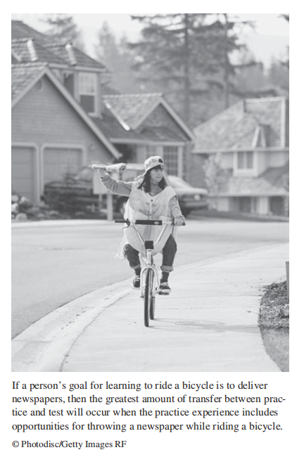
chapter13 TRANSFER OF LEARNING
P302右上
如果一个人学习骑自行车的目标是递报纸，那么当练习经验包括边骑自行车边扔报纸时，练习和测试之间的迁移量达到最大。
© Photodisc/Getty Images RF

Slide 2
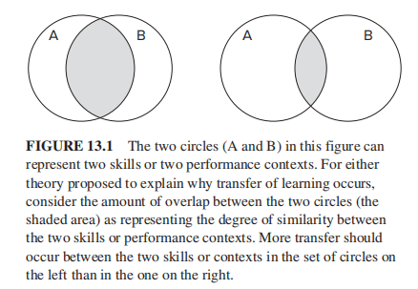
P303左上
图13.1 此图中的两个圆圈（A和B）可以表示两种技能或两种场景。 这两种用来解释为什么发生学习迁移的理论，都应考虑两个圆圈之间的重叠量（阴影区域），它表示两个技能或场景之间的相似程度。左侧一组圆圈中的两种技能或场景之间的迁移应比右侧一组中的多。

Slide 3
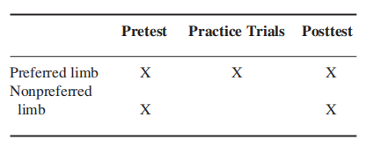
P309右下
 | 前测 | 练习干预 | 后测
优势侧肢体 | X | X | X
非优势侧肢体 | X |  | X

Slide 4
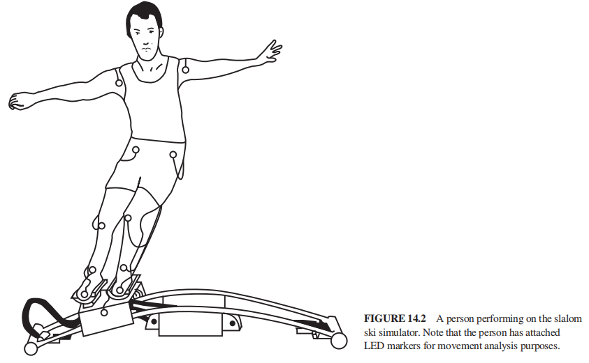
chapter14 Demonstration and Verbal Instructions
P322上
参考资料：超级大回转（Super Giant Slalom）
图14.2 在回旋滑雪模拟器上完成操作的人。 请注意，此人粘贴LED光标以进行运动分析。

Slide 5
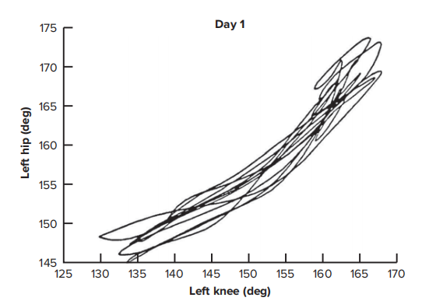
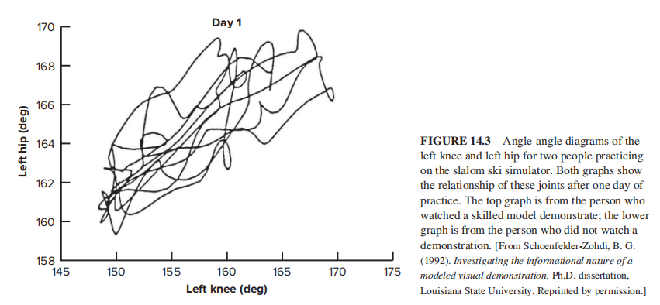
P323上
第一天
左髋关节（度）
图14.3 在回旋滑雪模拟器上练习的两个人的左膝和左髋的角-角图。这两张图显示了练习一天后两个关节角度的关系。 上面的图来自观看过熟练模型的人；下方的图表来自未观看演示的人。 [摘自Schoenfelder-Zohdi，B. G.（1992）. Investigating the informational nature of a modeled visual demonstration, Ph.D. dissertation, Louisiana State University. 经许可转载。]
左膝关节（度）
第一天
左髋关节（度）
左膝关节（度）

Slide 6
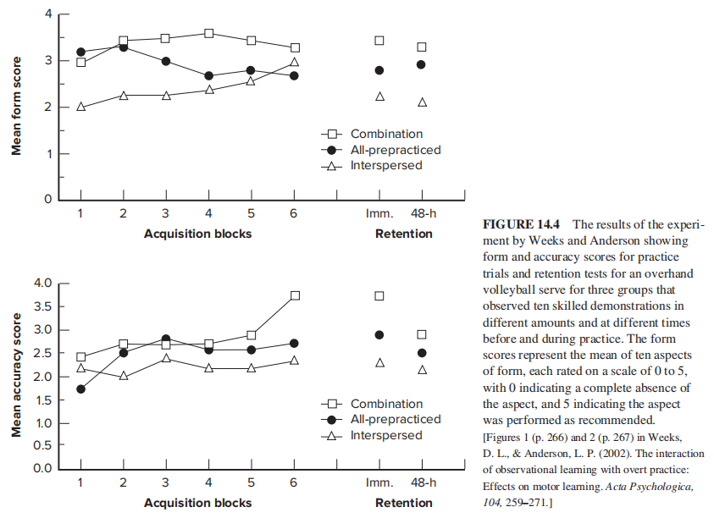
图14.4 Weeks and Anderson的实验结果显示了三个不同示范组在练习前和练习中不同时间采集的动作形态和准确性得分以及保持测试中的得分。 动作形态分数代表形态的十个方面的平均值，每个方面的评分等级为0到5，其中0表示完全缺失该方面表现，而5表示该方面完全按要求完成。[图摘自 Weeks, D. L., & Anderson, L. P. (2002).The interaction of observational learning with overt practice: Effects on motor learning. Acta Psychologica, 104, 259–271.]
P328上
动作形态平均得分
组合示范
全部练习前示范
分散示范示范
即刻
48小时后
数据采集点
保持阶段
准确度平均得分
同上
数据采集点
保持阶段

Slide 7
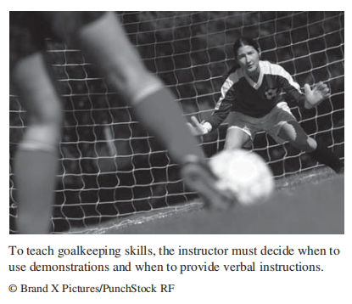
P330右上
为了教授守门员技能，教练必须决定何时用实际演示和何时提供口头指导。
© Brand X Pictures/PunchStock RF

Slide 8
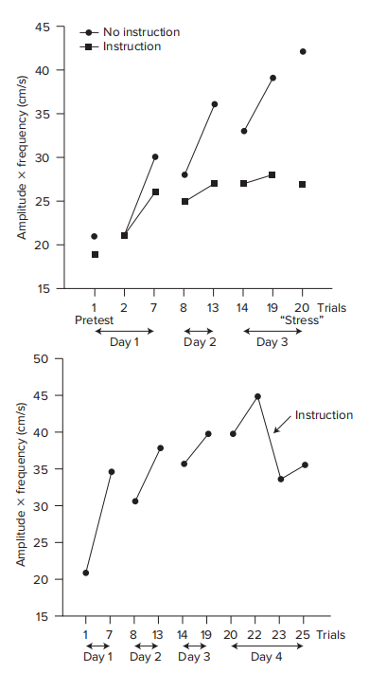
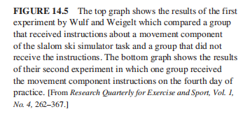
P332
无口授
幅度×频率（厘米/秒）
有口授
图14.5 上面的图显示了Wulf和Weigelt的第一个实验的结果，该实验比较在回转滑雪模拟器上操作时有口授组和无口授组的操作情况。 下图显示了他们的第二个实验的结果，其中一组在实习的第四天收到了关于移动操作的口授. [摘自 Research Quarterly for Exercise and Sport, Vol. 1, No. 4, 262–367.]
练习次数
前测
压力场景
第一天
第二天
第三天
幅度×频率（厘米/秒）
口授
练习次数
第一天
第二天
第三天
第四天

Slide 9
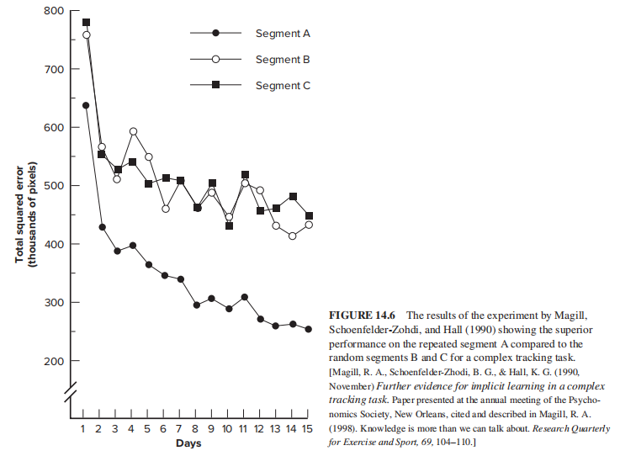
P336上
片段A
片段B
图14.6 Magill，Schoenfelder-Zohdi和Hall（1990）的实验结果表明，对于复杂的跟踪任务，重复片段A的性能优于随机片段B和C。[Magill, R. A., Schoenfelder-Zhodi, B. G., & Hall, K. G. (1990, November) Further evidence for implicit learning in a complex tracking task. Paper presented at the annual meeting of the Psychonomics Society, New Orleans, cited and described in Magill, R. A. (1998). Knowledge is more than we can talk about. Research Quarterly for Exercise and Sport, 69, 104–110.]
片段C
总方差（千像素）
天数

Slide 10
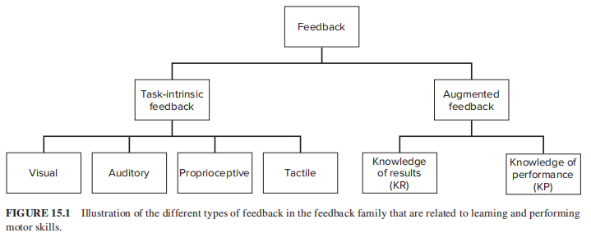
chapter15 Augmented Feedback
P345上
反馈
追加反馈
任务内反馈
视觉
表现反馈 （KP）
结果反馈（KR）
听觉
本体感觉
触觉
图15.1 反馈家族中与运动技能学习和执行有关的不同类型的反馈

Slide 11
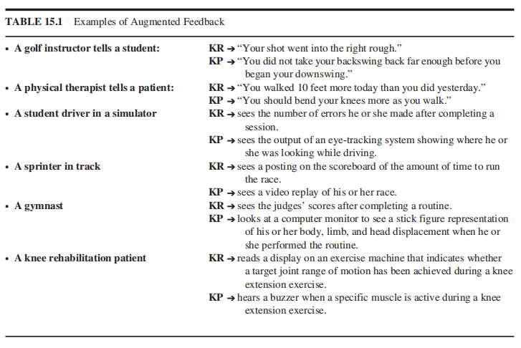
P346上

Slide 12
表15.1 追加反馈举例
·一名高尔夫教练告诉学生： | KR→“球偏右” KP→“在做下摆动作之前，你后摆做的不充分”
·一位理疗师告诉患者： | KR→“你比昨天多走了10英尺” KP→“走路时要再多屈膝”
·一名驾驶学员在模拟中： | KR→“在完成一次操作后，查看操作错误的数量” KP→“ 看一个视觉跟踪系统显示他或她在开车时看的地方”
·一名 田径短跑运动员： | KR→“在计分板上看到所用时间” KP→“观看自己的比赛视频”
·一名体操运动员 | KR→“完成动作后看到评委给出的分数” KP→“看电脑显示器上身体，四肢和头部的移位”
·一名膝关节康复患者： | KR→“看运动机器上显示的关于膝关节伸展运动的角度是否达到了目标运动范围” KP→“ 当一个特定的肌肉在膝关节伸展运动中被激活时，听到蜂鸣器。”

Slide 13
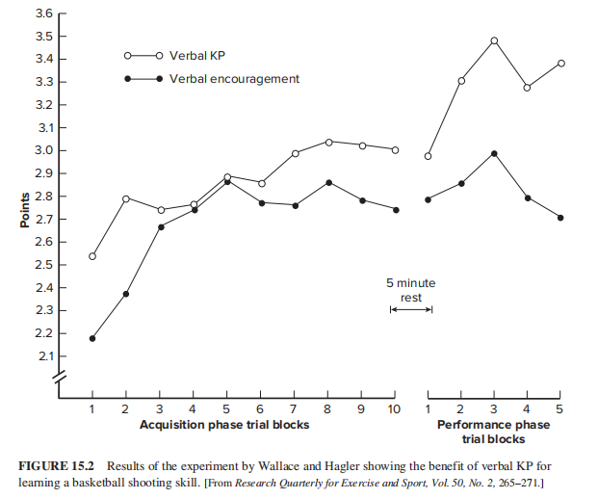
P351上
口头KP
口头鼓励
分数
5分钟休息
练习阶段采集点
表现阶段采集点
图15.2 华莱士和哈格勒的实验结果显示了口头KP对学习篮球投篮技能的好处。[摘自 Research Quarterly for Exercise and Sport, Vol. 50, No. 2, 265–271.]

Slide 14
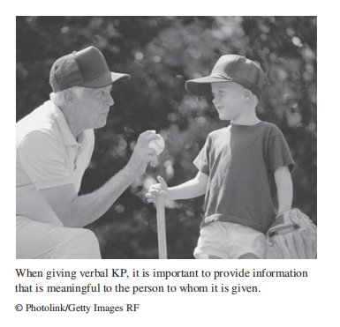
P353右上
在给出口头KP时，重要的是提供对被给予者有意义的信息。
© Photolink/Getty Images RF

Slide 15
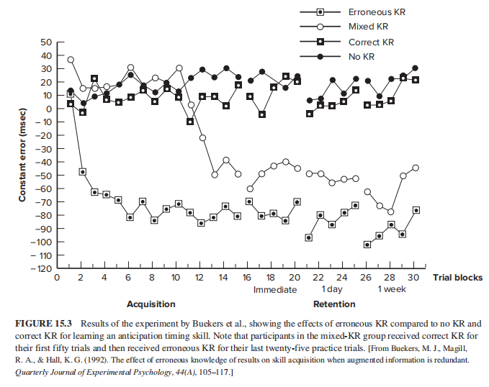
P356上
错误KR
混合KR
正确KR
无KR
常误差（毫秒）
练习组块
一天
一周
即刻
练习阶段
保持阶段
图15.3 Buekers等人的实验结果，显示了错误的KR、没有KR以及正确的KR对学习时机性任务技能的影响。 注意在混合KR组中，参与者在前五十次试验中得到了正确的KR，然后在他们的最后二十五次实践试验中得到了错误的KR。 [摘自 Buekers, M. J., Magill, R. A., & Hall, K. G. (1992). The effect of erroneous knowledge of results on skill acquisition when augmented information is redundant. Quarterly Journal of Experimental Psychology, 44(A), 105–117.]

Slide 16
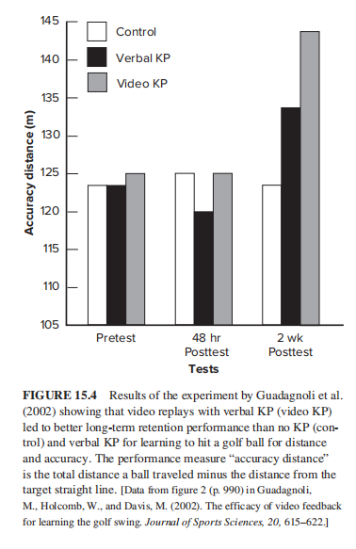
P360左上
对照组
口头KP
视频KP
精确距离（米）
图15.4 Guadagnoli等人的实验结果（2002年）表明，使用含有口头KP的视频KP比不使用KP（对照组）和只有口头KP，对于学习在精准距离上击打高尔夫球要好得多，且具有更好技能维持性。“精确距离”指一个球的总移动距离减去距目标直线的距离。
前测
2周后测试
48小时后测试
测试

Slide 17
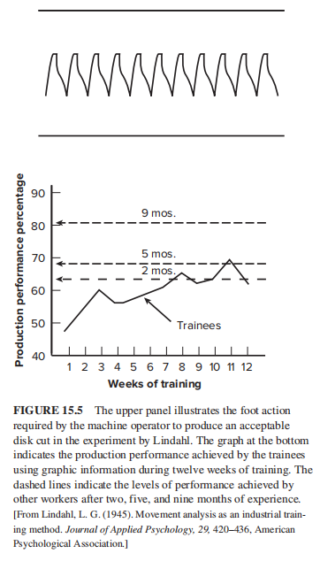
P361右上
生产绩效百分比
9个月
5个月
2个月
受训人员
练习周数
图15.5 上图表示在Lindahl的实验中，机器操作人员使用机器生产出合格产品时脚部的动作。下图为在12周训练中使用运动学图形信息的受训者的生产表现。虚线表示其他人员在2、5、9个月训练后达到的水平。[From Lindahl, L. G. (1945). Movement analysis as an industrial training method. Journal of Applied Psychology, 29, 420–436, American Psychological Association.]

Slide 18
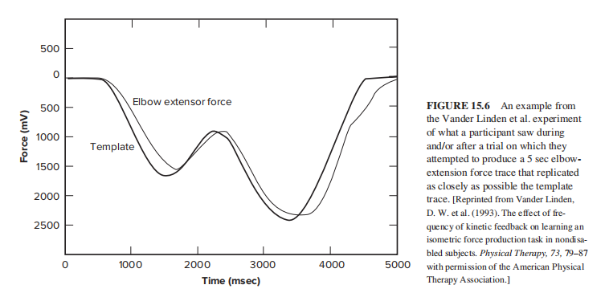
P365上
力（毫伏）
伸肘肌力
模板
时间（毫秒）
图15.6 在Vander Linden 等人的实验中，参与者在试验期间和/或试验后看到了一个操作5秒产生的肘关节伸展力跟踪曲线，要求他们尽可能接近模板曲线。

Slide 19
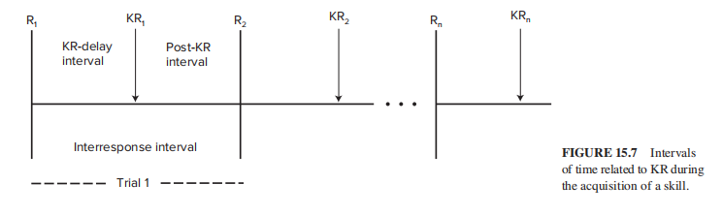
P366上
反应1
结果反馈1
反应2
结果反馈2
反应n
结果反馈n
KR延迟间隔
KR后间隔
测试间间隔
测试1
图15.7 技能的获得时与KR时间间隔相关。

Slide 20
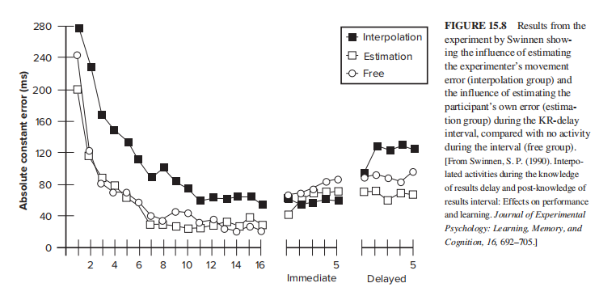
P368上
差值组
估计组
绝对常误差（毫秒）
空白组
图15.8 Swinnen的实验结果显示，在KR延迟间隔内，估计实验者的运动错误（插值组）和估计参与者自己的误差（估计组）对学习的影响，以及和空白组的对比。
即刻
延迟后

Slide 21
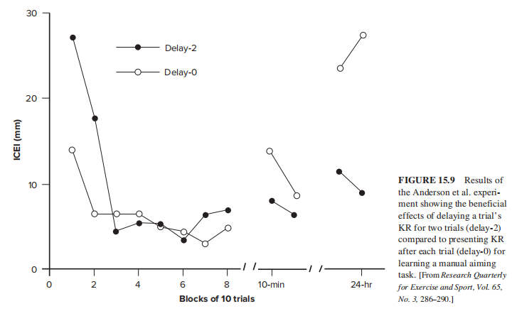
P369上
图15.9 Anderson等人的实验结果显示，在手动瞄准任务中，与每次练习后提供（不延迟）KR相比，延迟两次试验提供KR的效果。
延迟2次
不延迟
ICEI（毫米）
分钟
小时
10次试验组块

Slide 22
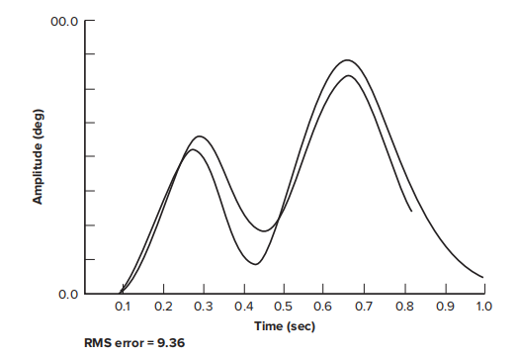
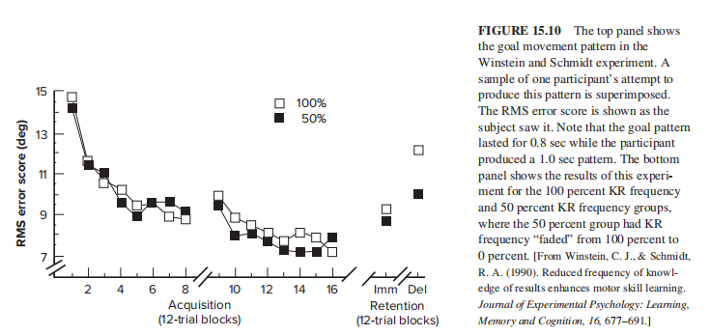
P371上
振幅（度）
图15.10 上图显示了Winstein和Schmidt实验中的目标移动方式曲线。与它叠加在一起的是一个受试者尝试时产生的曲线。受试者看这幅图的同时向他们展示均方误差得分。 请注意，目标模式持续了0.8秒，而受试者产生的运动持续了1.0秒。下图显示了100％KR频率和50％KR频率组的实验结果，其中50％的组的KR频率从100％衰减到0％。
时间（秒）
均方误差=9.36
均方误差得分（度）
即刻
延迟
练习阶段（12次一组）
保持阶段（12次一组）

Slide 23
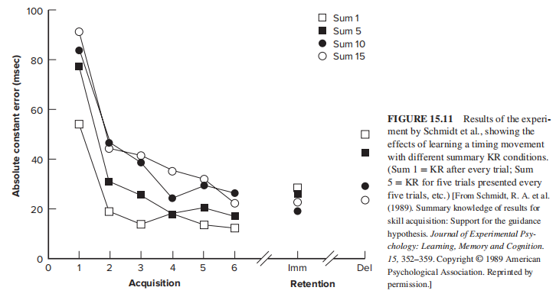
P375上
绝对常误差（毫秒）
即刻
延迟
练习阶段
保持阶段
图15.11 Schmidt等人的实验结果表明，在不同频率的KR条件的计时运动的效果。 （sum1 =每次试验后提供KR；sum5 =每5次试验后提供KR，sum10，sum15以此类推） [摘自 Schmidt, R. A. et al. (1989). Summary knowledge of results for skill acquisition: Support for the guidance hypothesis. Journal of Experimental Psychology: Learning, Memory and Cognition. 15, 352–359. Copyright © 1989 American Psychological Association. Reprinted by permission.]

